Slide 1
Fyzický příprava vojsk (4) základy vzpírání

Slide 2
Cíl: Poskytnout studentům základní informace o vzpírání a detailněji popsat techniku nadhozu
Průběh: Praktické seznámení studentů s technikou nadhozu
Klíčová slova: vzpírání, silový trénink, didaktika, diagnostika

Slide 3
Vzpírání je olympijský sport, který se skládá ze dvou disciplín – z trhu a nadhozu. Je to rychlostně silový sport a je základem téměř pro všechna sportovní odvětví. Hlavním cílem ve vzpírání je zvednout činku o co nejvyšší hmotnosti ze země nad hlavu dle daných pravidel. Ve vzpírání se soutěží na Olympijských hrách, mistrovstvích světa, mistrovstvích Evropy a na světových univerziádách a univerzitních mistrovstvích světa.

Slide 4
V České republice je hlavní soutěží mistrovství ČR a dále ligové soutěže. Vzpěračská reprezentace ČR se připravuje na vrcholné soutěže pouze v jednom ze tří českých středisek vrcholového sportu, a to v pražském Olympu (Centrum sportu ministerstva vnitra). Soutěže v ČR se organizují pod hlavičkou Českého svazu vzpírání (ČSV), evropské soutěže se konají pod Evropskou vzpěračskou federací (EWF) a světové soutěže pod Světovou vzpěračskou federací (IWF).

Slide 5
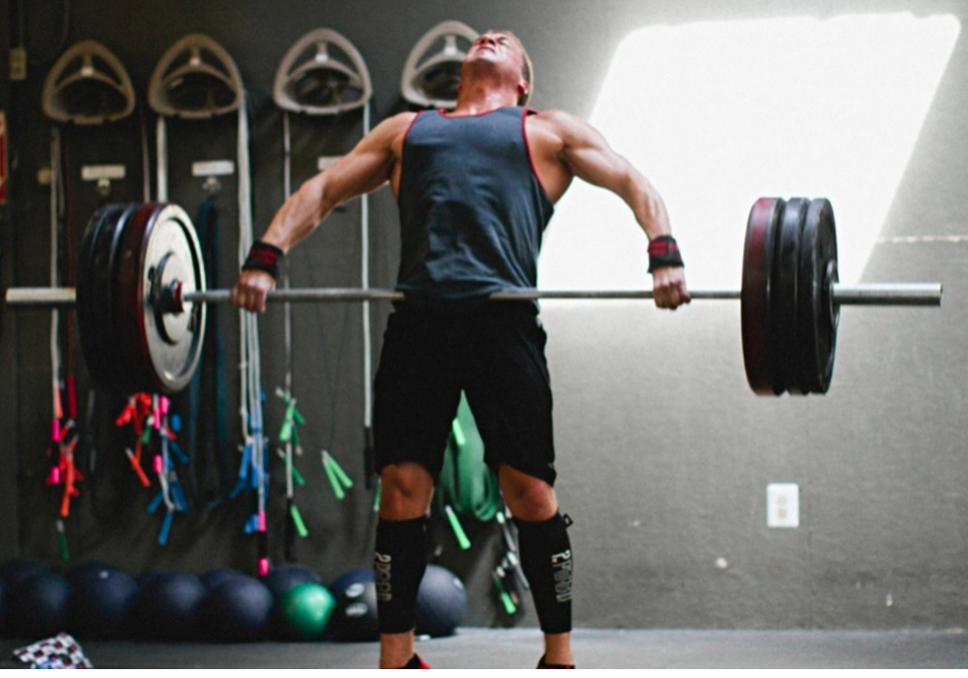
Clean & Jerk (nadhoz) je složený ze dvou samostatných pohybů. Prvním je clean (přemístění), během nějž dostáváme osu ze země na svá ramena. Druhou fází je jerk (výraz), při němž máme za úkol činku dostat ze svých ramen nad hlavu.

Slide 6
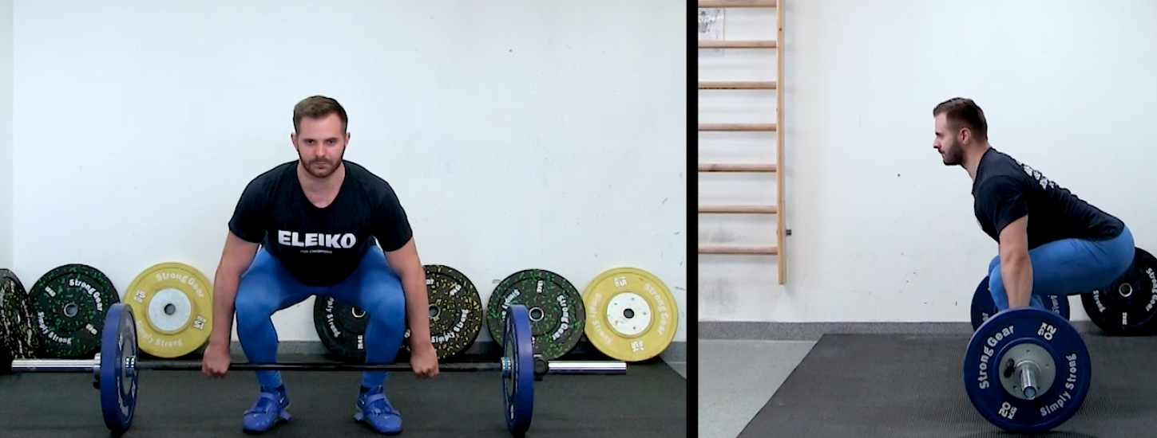
Při základním postavení cvičenec zaujímá postavení k čince a rozestavění nohou, připravuje se a provádí úchop. Úchop (podobný jako u mrtvého tahu) je užší oproti trhu a představuje možnost komfortně položit činku po přemístění na ramena tak, aby se dlaně nedotýkaly ramen.
Startovní postavení je pozice po uchopení činky a těsně před začátkem aktivního zvedání činky. Je charakteristická pozicí rovných zad s hlavou v prodloužení trupu nebo v mírném záklonu. Paže jsou napnuté. Váha těla je rovnoměrně rozložena na celých chodidlech, která jsou mírně vytočena ven. Činka ve vertikální ose protíná střed chodidla.

Slide 7
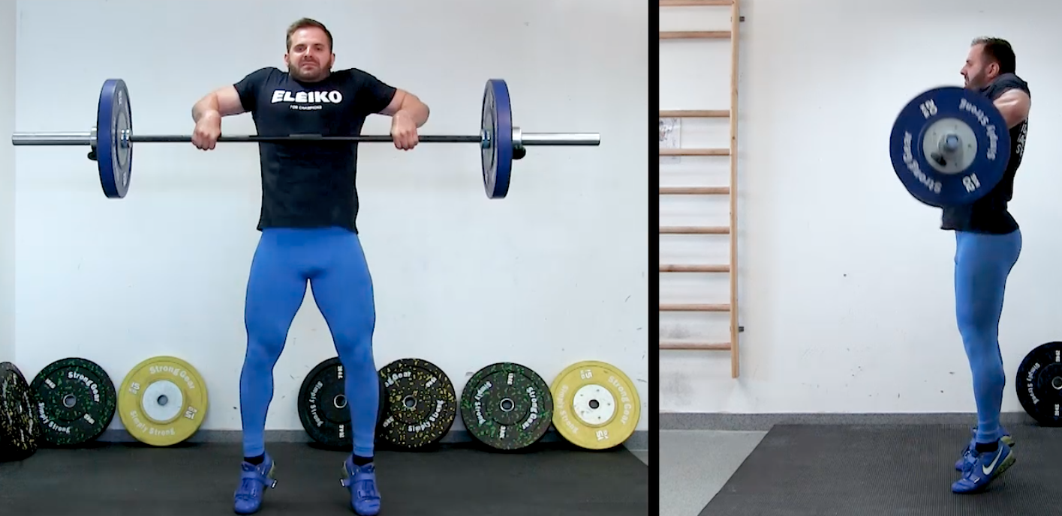
Výtah nadhozový je průpravné cvičení pro přemístění, které slouží k nácviku fáze přítrhu a vytažení činky do požadované úrovně. Až do fáze přítrhu jsou paže propnuté v loktech a celá chodidla spočívají na zemi. Teprve po této fázi se zvedají paty chodidel společně s rameny a paže se ohýbají v loktech, které směřují nahoru (lokty jsou vždy výše než zápěstí). Záda jsou v průběhu celého pohybu v hyperextenzi a dráha činky je při těle. Cvičení lze provádět ze země, z visu, od pasu nebo z beden. Tento pohyb lze popsat rovněž jako trojité propnutí (triple-extenze).

Slide 8
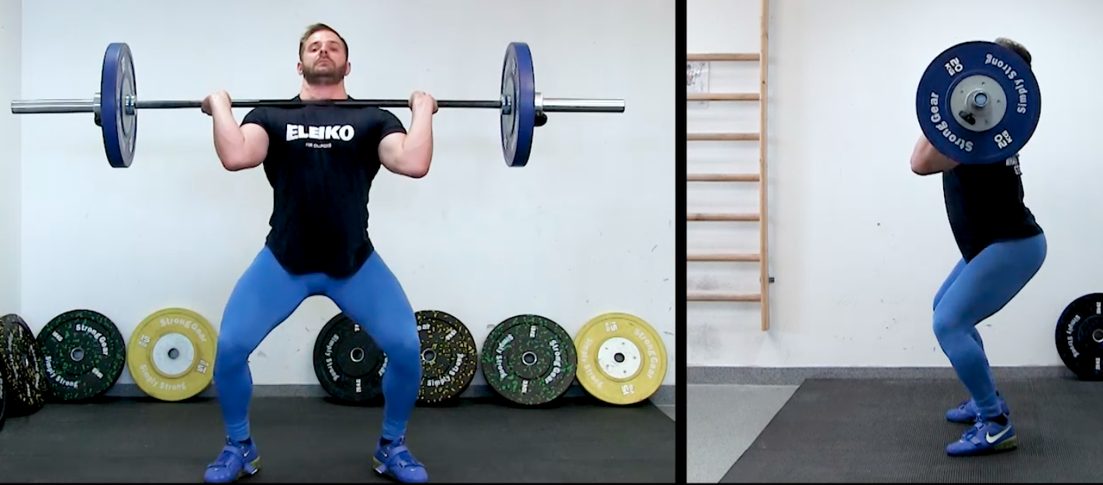
Přemístění s přechodem do podřepu. Speciální cvičení pro soutěžní provedení první fáze nadhozu, kdy je činka chycena na ramenou v pozici podřepu. Úhel v kolenním kloubu svírá 90–140°. Používá se pro zdokonalení techniky přemístění do dřepu a pro rozvoj rychlostních a silových schopností. Přemístění s přechodem do podřepu lze provádět ze země, z visu, od pasu nebo z beden.

Slide 9
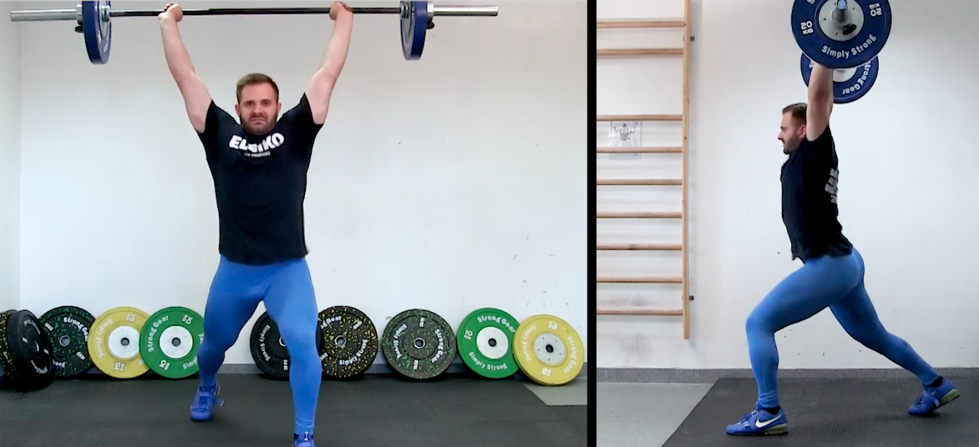
Výraz s přechodem do střihu (split). Cvičení výrazu s přechodem do střihu slouží jako nácvik soutěžního provedení druhé fáze nadhozu. Vzpěrač provede poskokem podřep rozkročný, levou/pravou vpřed, pravou/levou oporem o přední část chodidla, vzpažit s činkou (těžiště ve středu osy těla). Výraz můžeme provádět ze speciálních výrazových beden anebo ho spojit s jiným cvikem, nejčastěji s přemístěním. Z výrazových beden je možné cvičení provádět vpředu na ramenou nebo vzadu na ramenou nebo také se zastavením v úvodním podřepu.

Slide 10
Otázky
Z jakých dvou disciplín se skládá soutěž ve vzpírání?
Vysvětlete pojem trojité propnutí.
Na jaký druh síly nejvíce cílí vzpírání?
Jakým (méně technicky náročným) způsobem můžeme vzpírání v tréninku nahradit?

Slide 11
Zdroje:
STOPPANI, J. Velká kniha posilování: tréninkové metody a plány : 381 posilovacích cviků. Druhé, přepracované a rozšíření vydání. Přeložil Libor SOUMAR. Praha: Grada Publishing, 2016. Sport extra. ISBN 9788024756431
RIPPETOE, M., & KILGORE, L. (2005). Starting strength: A simple and practical guide for coaching beginners. The Aasgaard Company.
RIPPETOE, M., & BRADFORD, S.E. Starting strength: Basic barbell training. . Wichita Falls, TX: Aasgaard Company, 2017.
[online]. [cit. 2022-10-15]. Dostupné z: https://is.muni.cz/do/rect/el/estud/fsps/js18/metodika_vzpirani/web/pages/06-03-nadhoz.html

